Slide 1
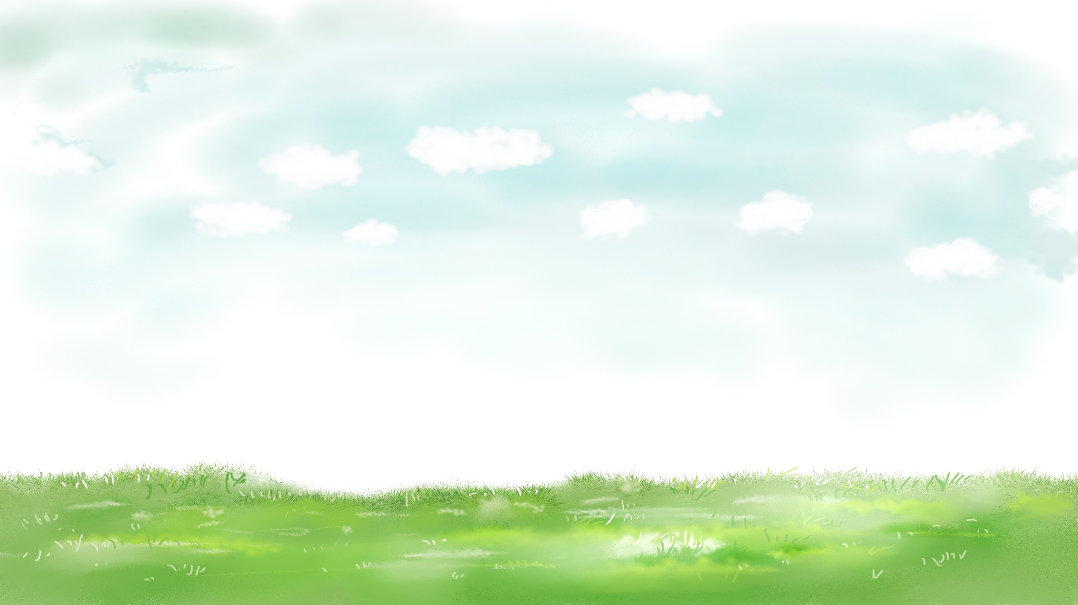
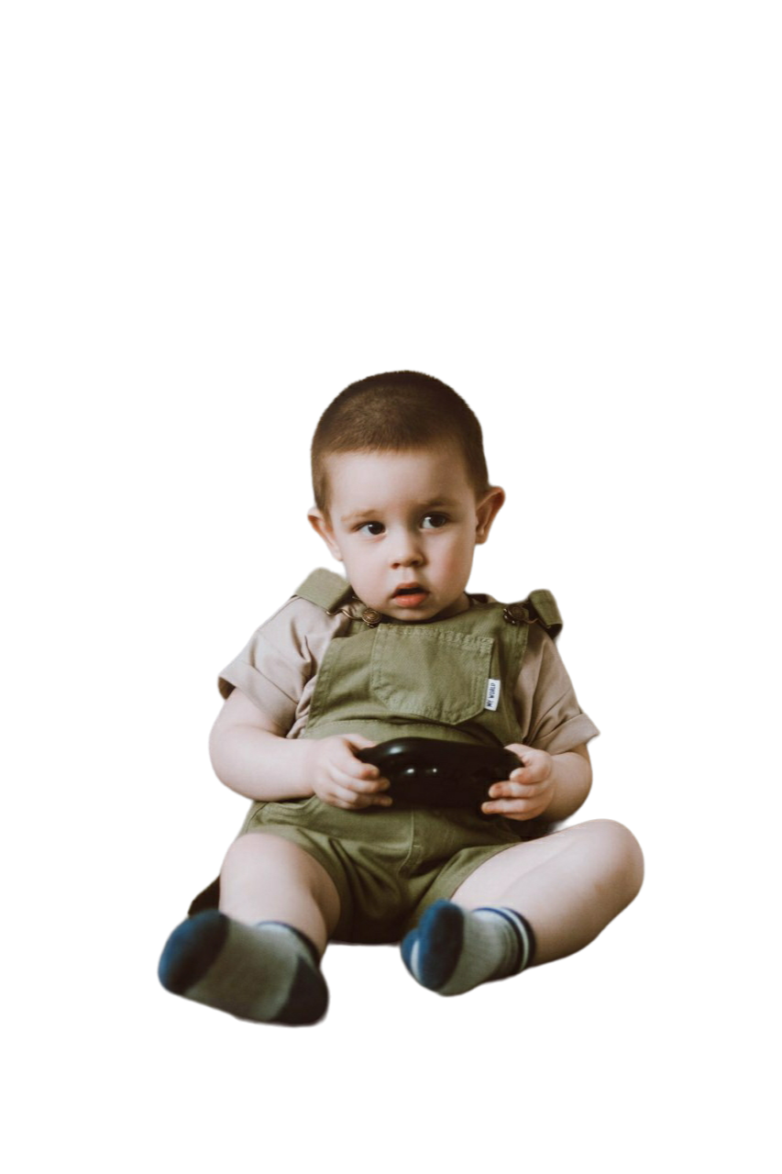
Республиканская акция «Моя семья», приуроченная к открытию Года семьи в
Чувашской Республике Номинация: «Наша дружная семья»
Участник акции:
Моисеев Илья Витальевич, 3 года воспитанник младшей группы «Б» МБДОУ Детский сад № 10 «Сказка» города Алатыря Чувашской Республики
Автор работы:
Моисеева Анна Евгеньевна

Slide 2
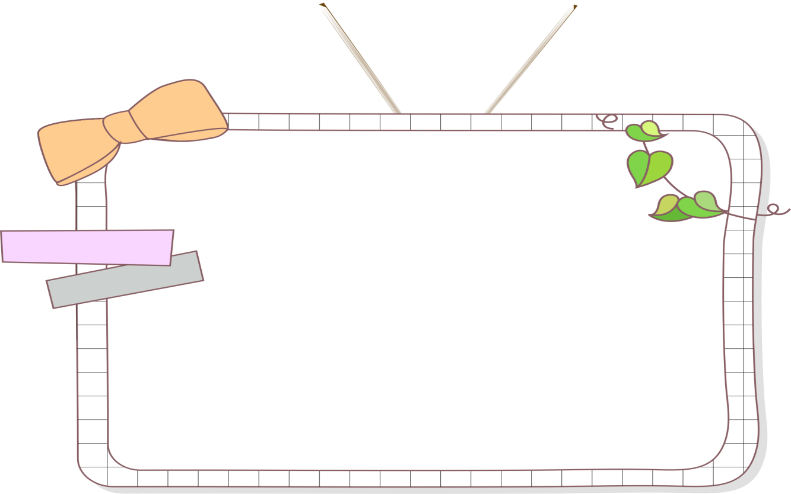
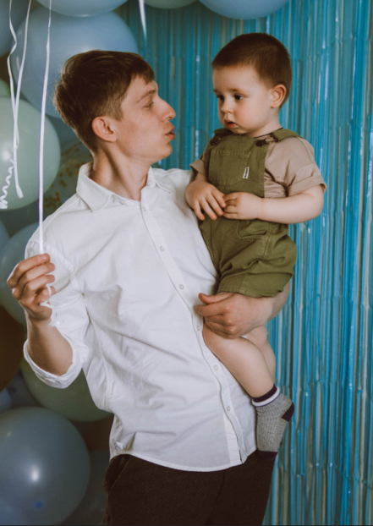
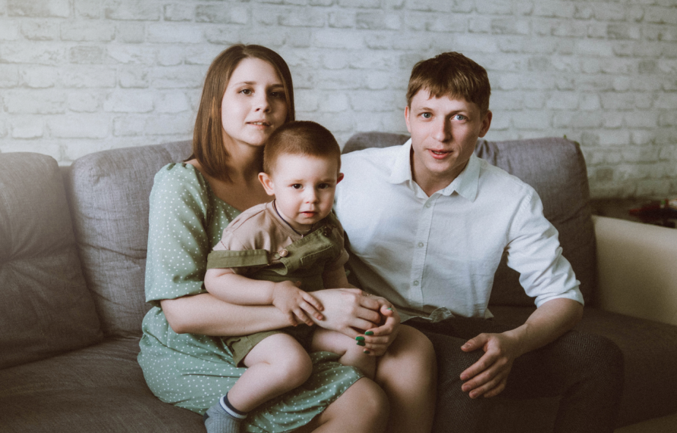
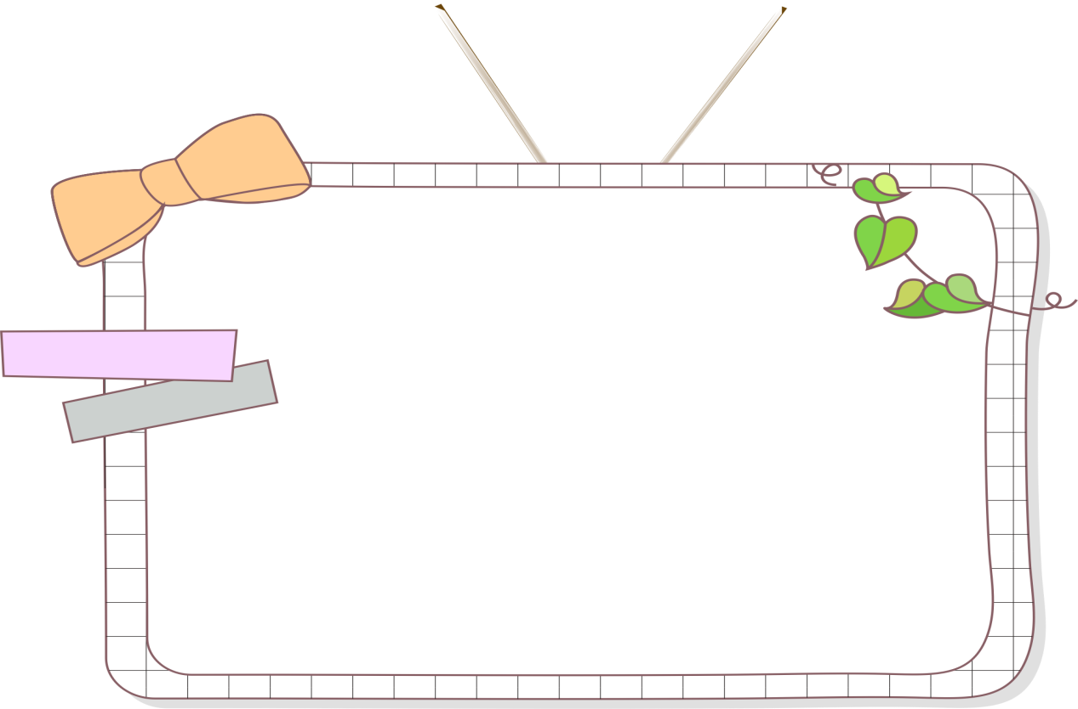
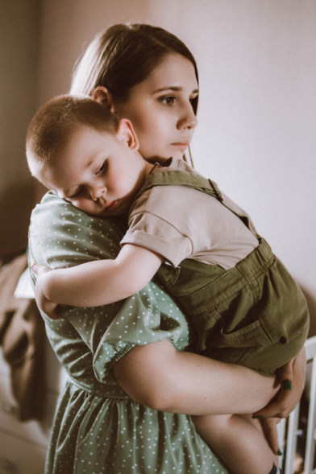
Республиканская акция «Моя семья» Наша дружная семья
Мой папа, Моисеев Виталий Валерьевич.
Он работает старшим инженером ФКУ КП-8 УФСИН России по Чувашии. У него очень важная и ответственная работа. Мой папа – спортсмен, любит заниматься спортом, у него много медалей и спортивных достижений.
Моя мама, Моисеева Анна Евгеньевна.
Она работает заместителем начальника отдела экономики администрации города.
Ее главные увлечения – это музыка, а еще рукоделие, она очень любит вязать крючком.

Slide 3
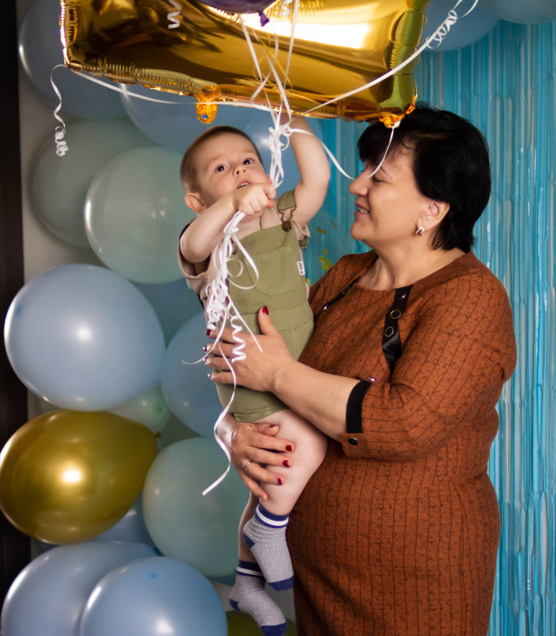
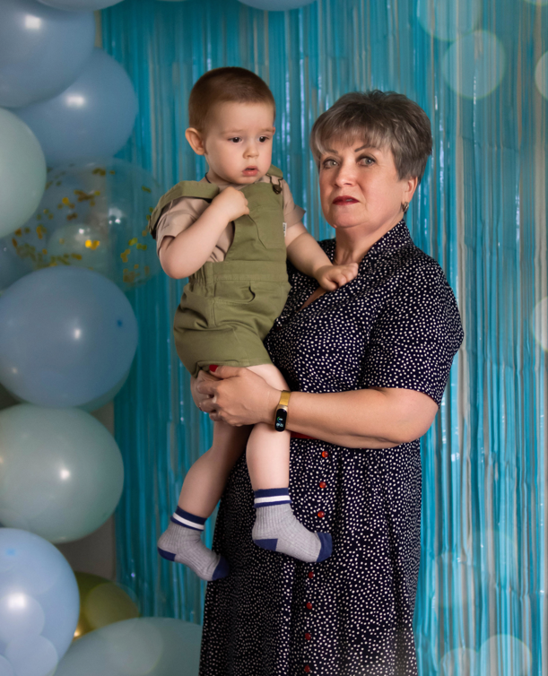
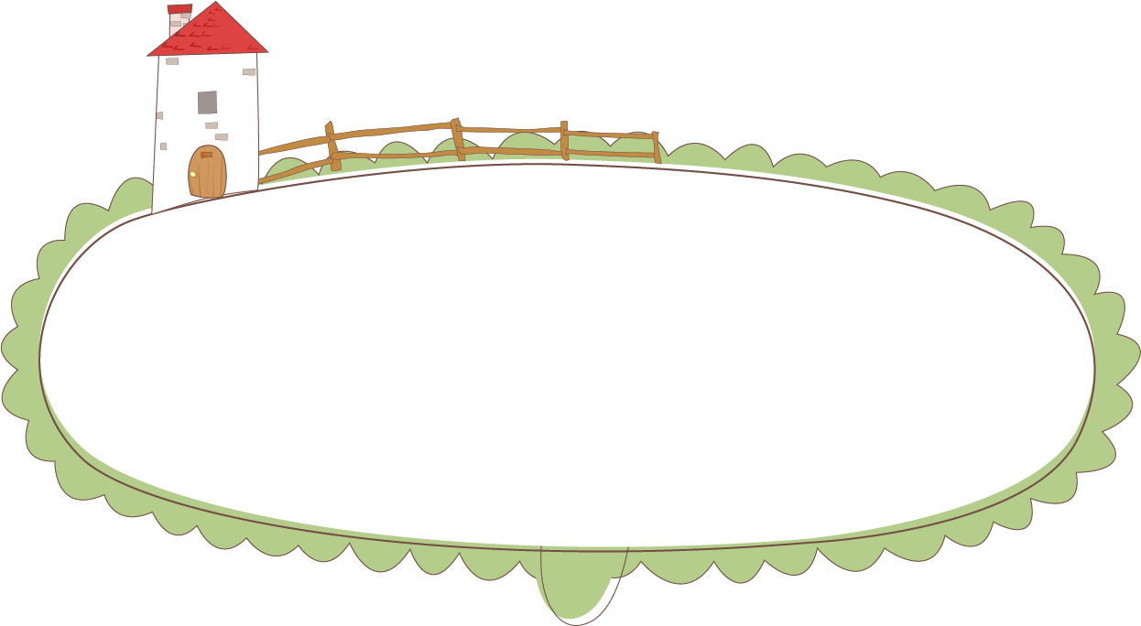
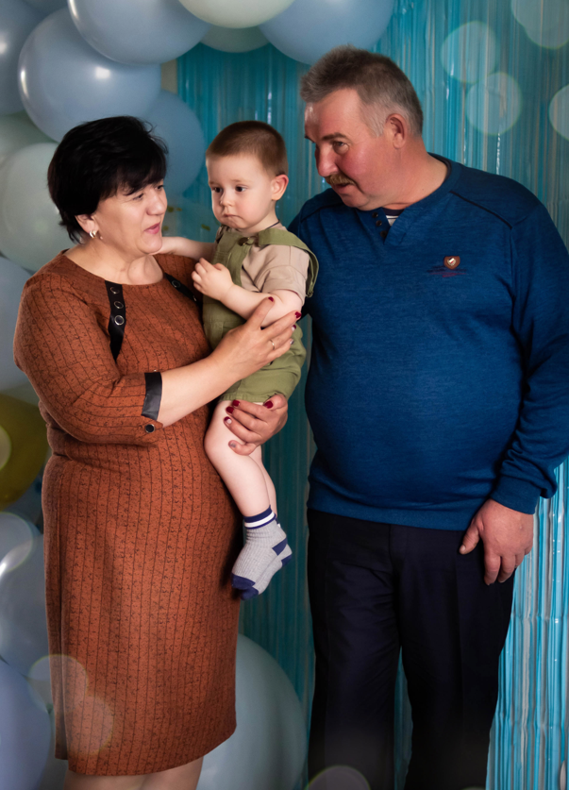
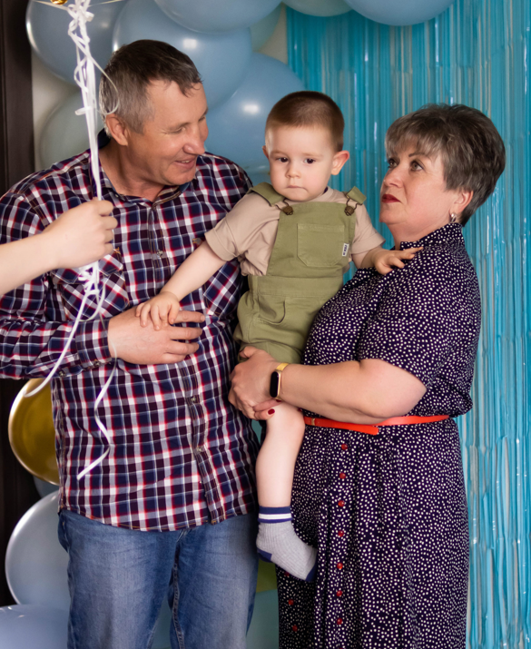
Республиканская акция «Моя семья» Наша дружная семья
Мои бабушки и дедушки
Надо бабушку любить, Надо с дедушкой дружить. Только вместе всей семьёй Можно долго нам прожить. С ними можно поиграть Или книжку почитать, И от них, когда захочешь, Можно новое узнать.

Slide 4
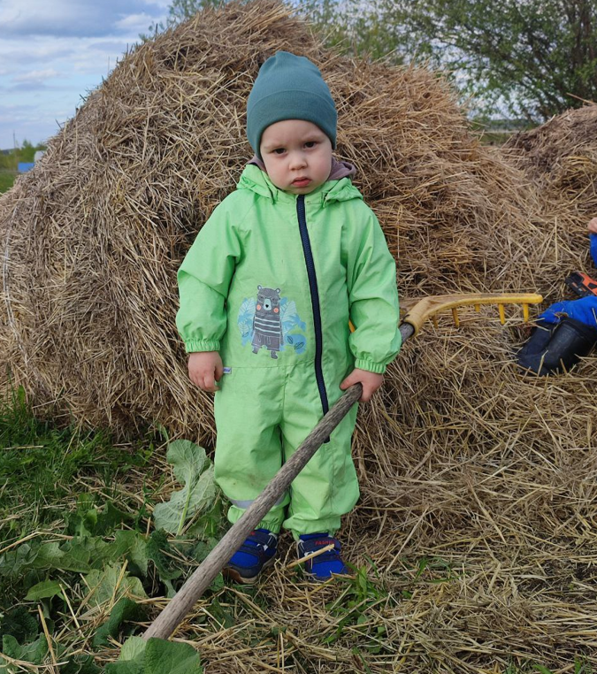
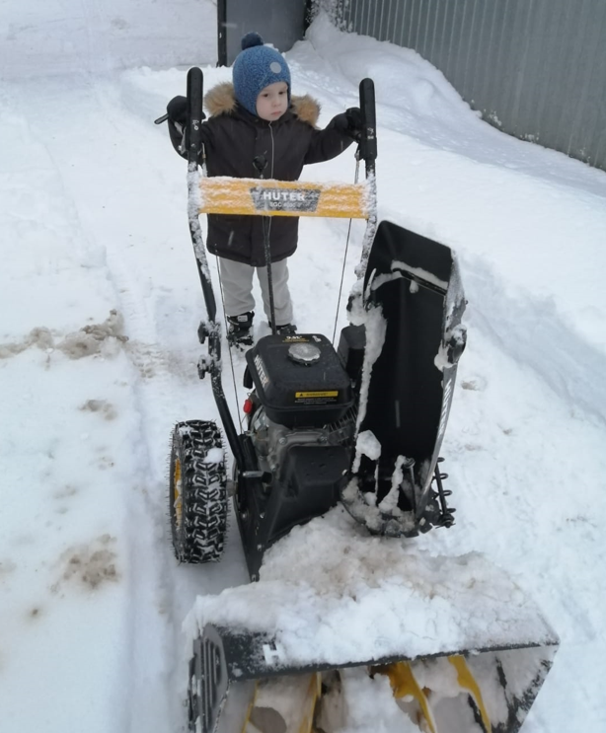
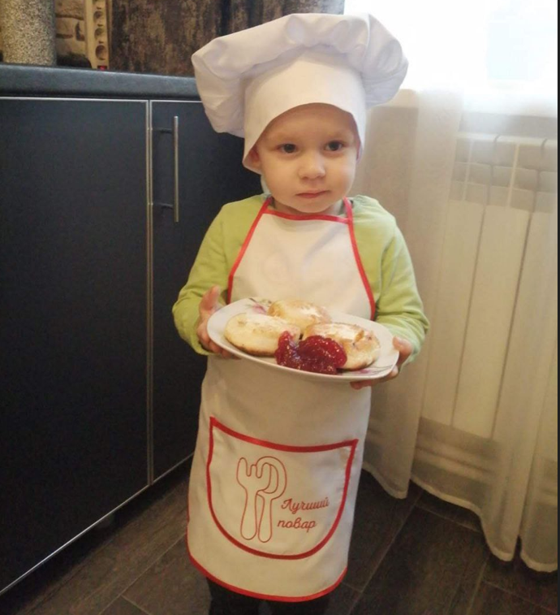
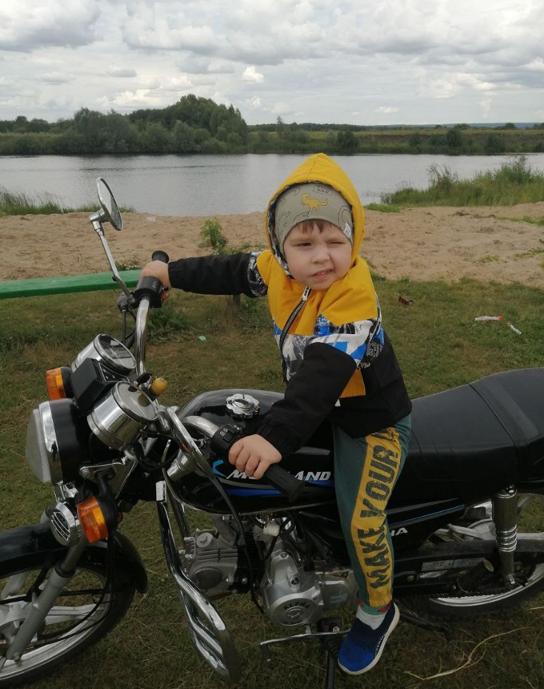
Республиканская акция «Моя семья» Наша дружная семья
Я очень люблю своих бабушек и дедушек.
Часто бываю у них в гостях. Я всегда им помогаю . Стараюсь помочь во всем, без меня они точно не справятся!!!
Каждая моя поездка наполнена яркими впечатлениями, они знают как меня развлечь.

Slide 5
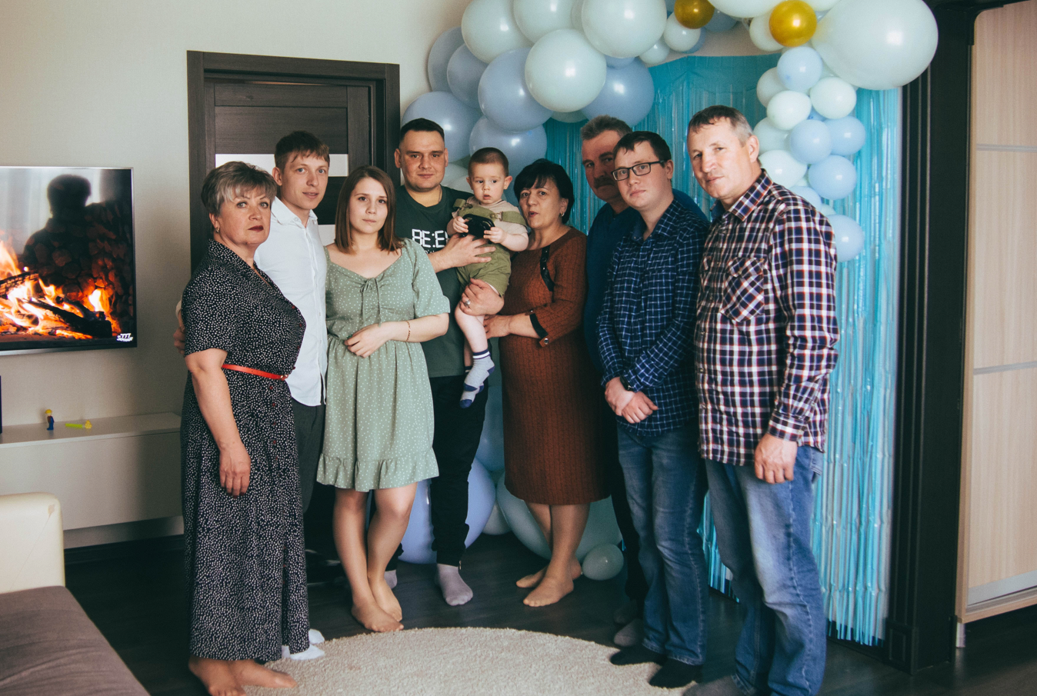
Республиканская акция «Моя семья» Наша дружная семья
Большая у меня семья, Но главный в ней, Конечно, Я!

